Slide 1

PUBG
Finish-Placement Prediction

Slide 2
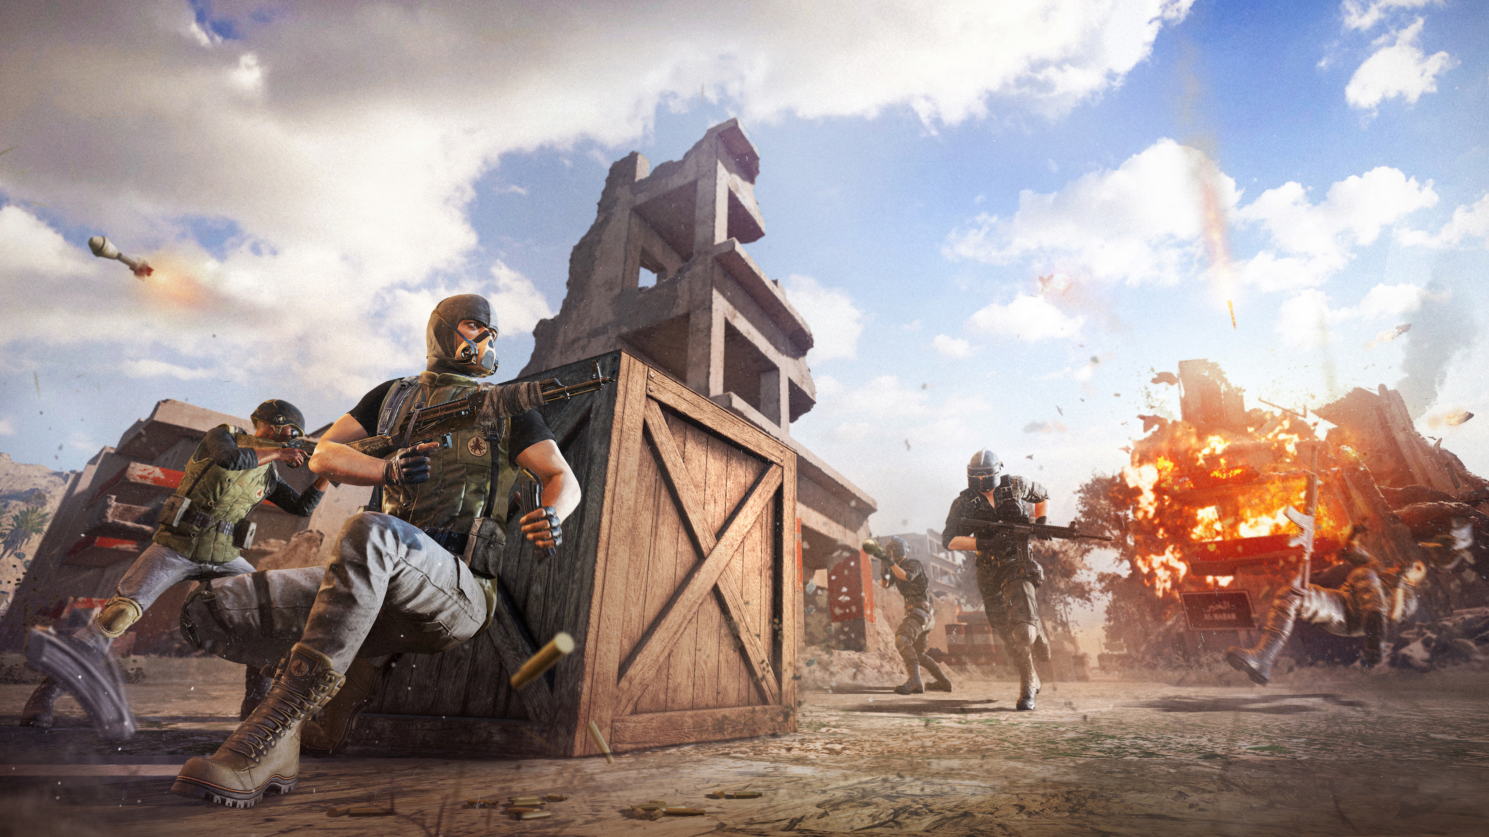
Czym jest PUBG?
Notes:
Popularna gra
gracze walczą między sobą
ten gracz lub drużyna, który zostanie ostatni przy życiu wygrywa
Skaczą na spadochronie z samolotu nad mapą.
Zbierają wyposażenie takie jak broń
Mogą poruszać się samochodami itp
Strefa

Slide 3
Jaki jest nasz cel?
Przewidzieć końcowe miejsce gracza na podstawie statystyk z rozgrywki
Notes:
Czyli np. przebytego dystansu czy liczby zabójstw

Slide 4
Ramka danych
65 tyś rozegranych gier
28 predykatów
Ogólne dane dotyczące rozgrywki
Dane dotyczące indywidualnych osiągnięć w analizowanej rozgrywce
Historia rozgrywek gracza
Dane dotyczące ekspolarcji mapy

Slide 5

Przygotowanie danych

Slide 6

Usuwanie niepoprawnych danych
4,437,084 wierszy danych
Dane z brakującym "winPlacePerc"
Gracze nieaktywni (AFKs)
Wspomaganie do prędkości poruszania (SpeedHack)
Gry niestandardowe

Slide 7
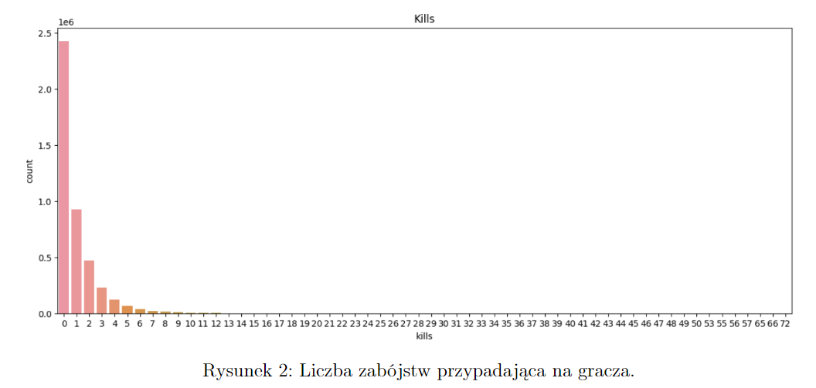
Wspomaganie do zabijania

Slide 8
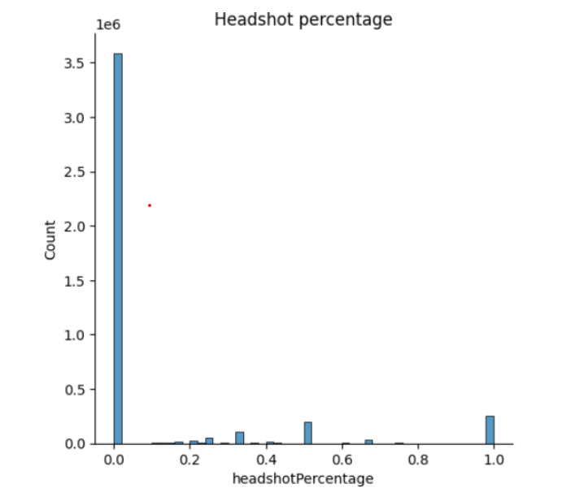
Potencjalny aimbot

Slide 9
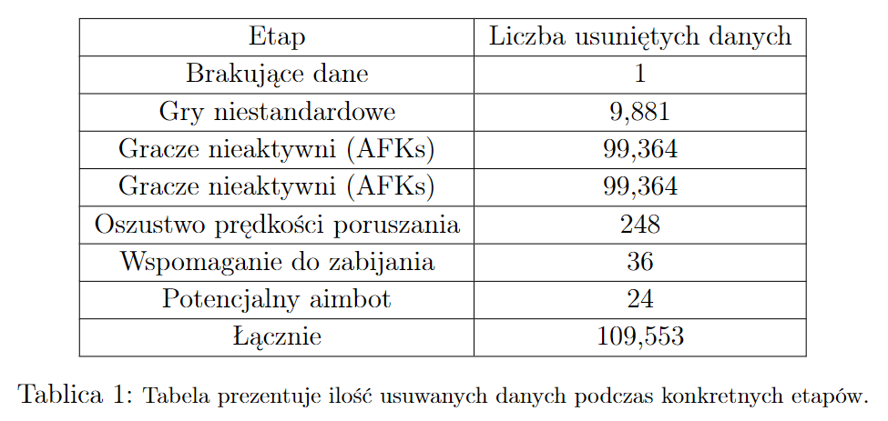

Slide 10

Jaka jest najlepsza strategia na wygrana?

Slide 11
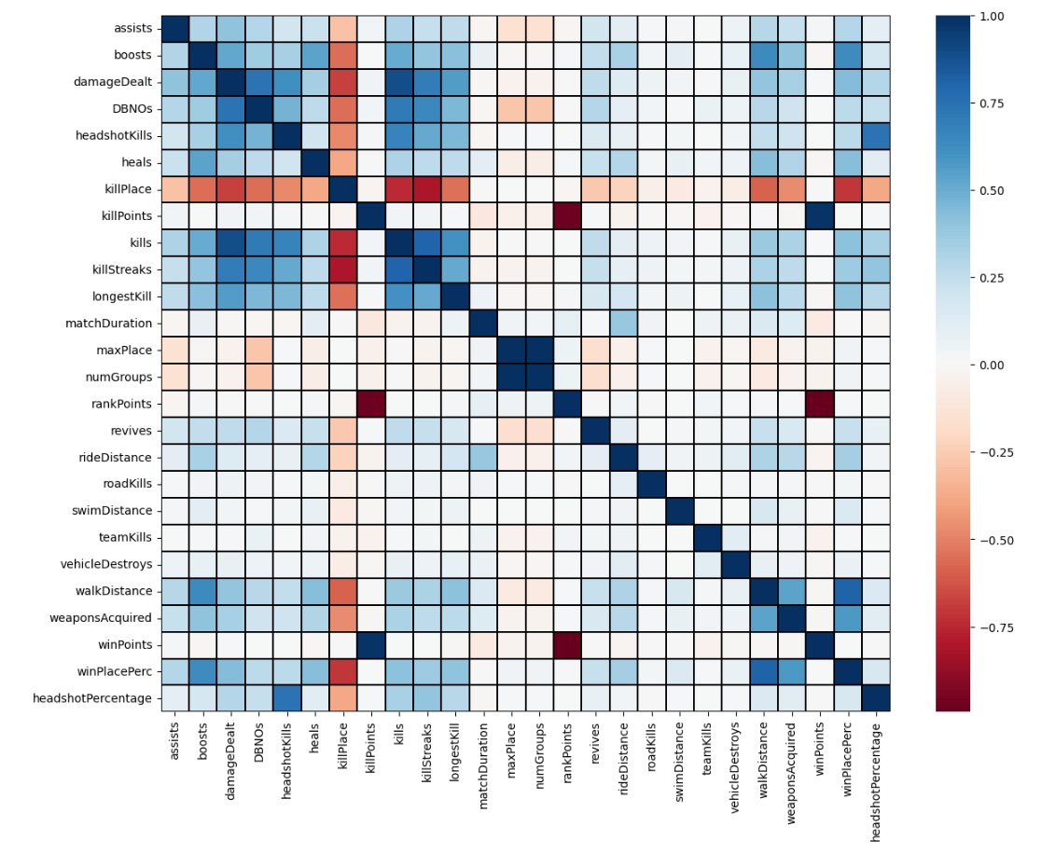
Współczynniki korelacji

Slide 12
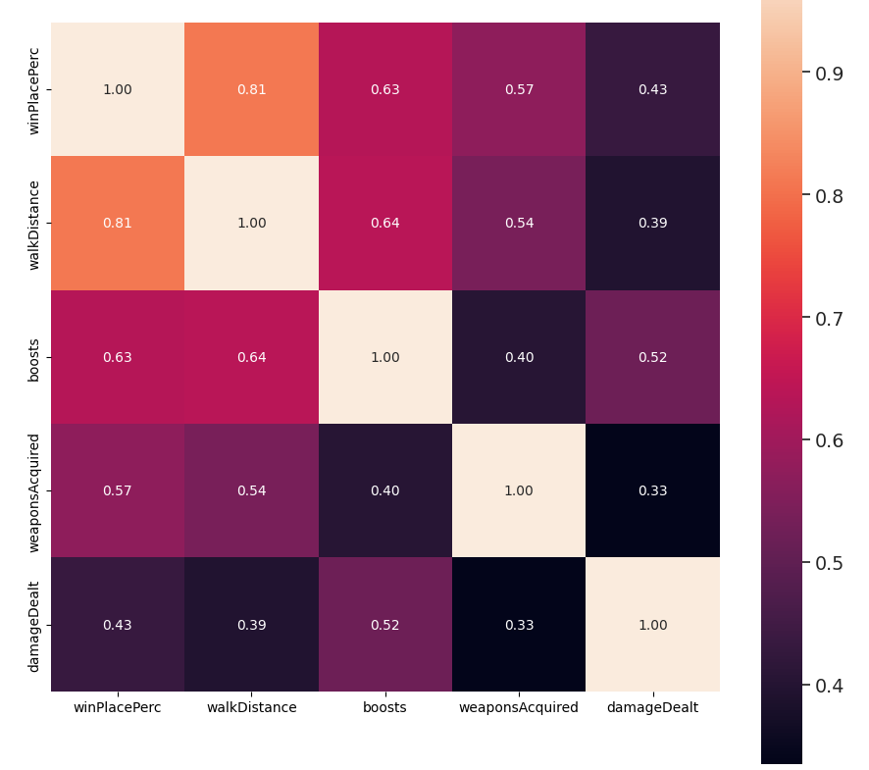
Najbardziej skorelowane współczynniki

Slide 13
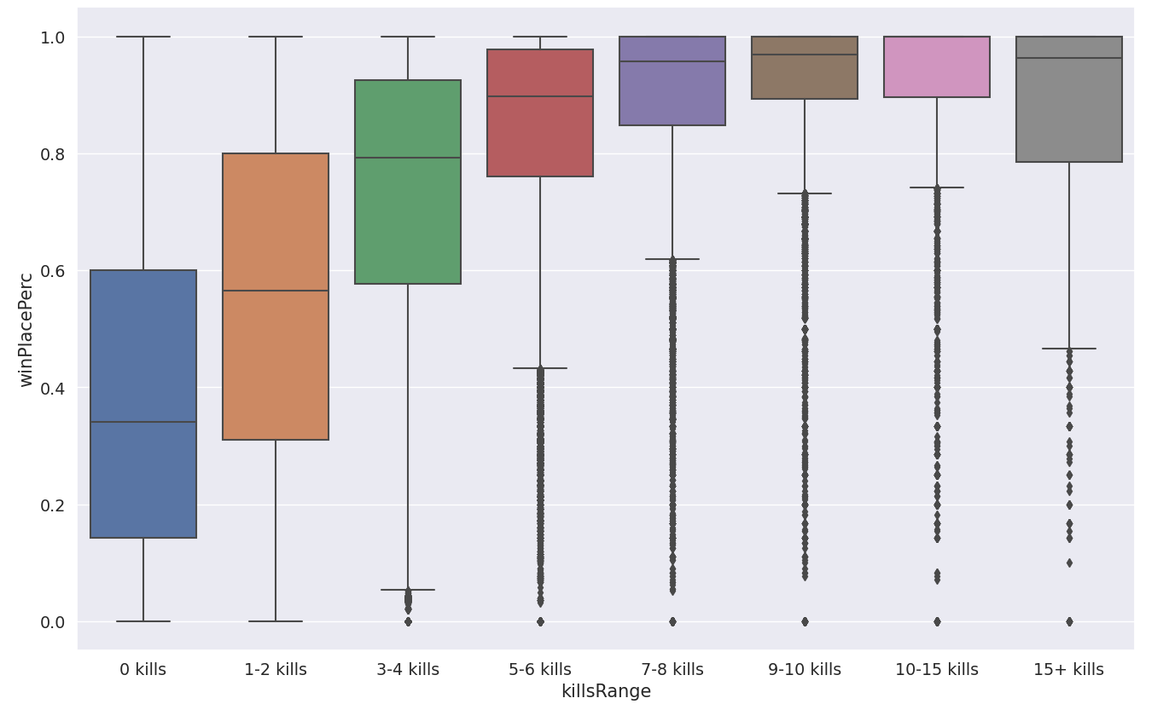
Wpływ zabójstw na końcową pozycję

Slide 14
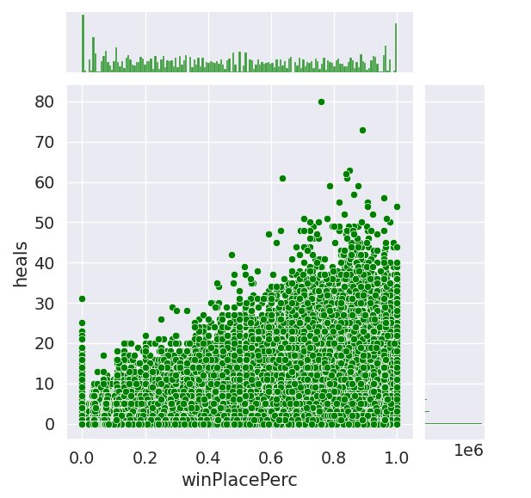
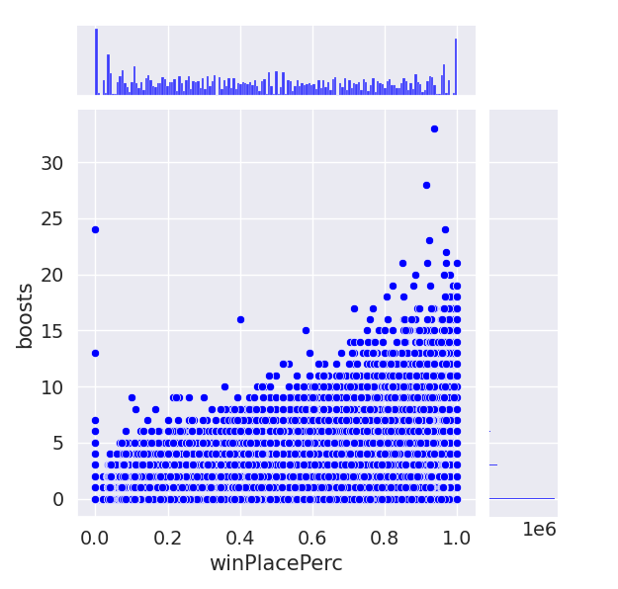
Wpływ leczeń I boostów na końcową pozycję

Slide 15
Nowe predykaty
Procent zabójstw w głowę
Całkowity przebyty dystans
Zebrane przedmioty
Stosunek dystansu do zabójstw
Normalizacja
Notes:
skupimy się na pojedynczych wierszach
Procent zabójstw w głowę – dobry wyznacznik umiejętności gracza
Całkowity przebyty - gracze się przemieszczają, jak odpadną na początku to mniej przebędą
Zebrane przedmioty – analogicznie czyli im dłużej w rozgrywce gracz pozostał tym miał więcej okazji by je zebrać.
Stosunek – strategia

Slide 16
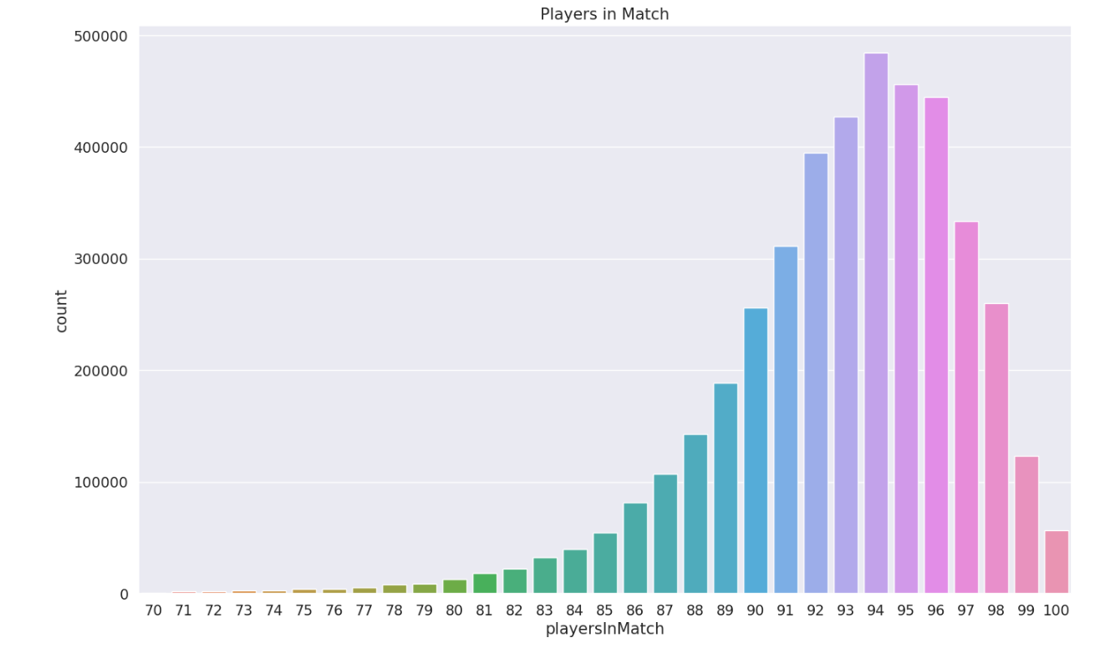
Normalizacja
Notes:
Max 100 graczy ale zazwyczaj mniej
tego, że gracze rozłączą się z poczekalni
gracz ma mniejsze szanse na zdobycie np. zabójstwa lub asysty
Grupujemy po meczach i liczymy osoby
Normalizujemy liczbę zabójstw, asyst, zadane obrażenia

Slide 17
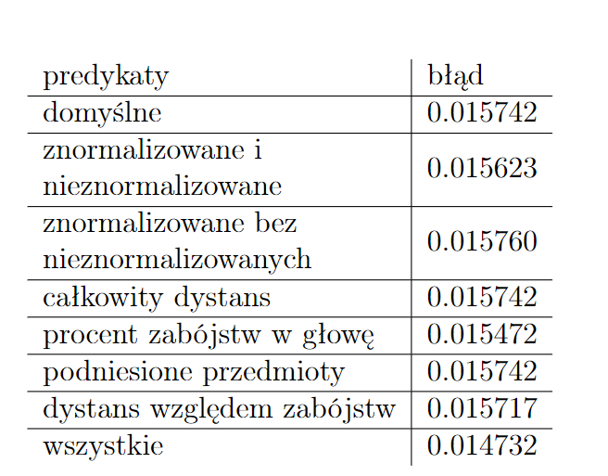
Ocena predykatów
Model liniowy
Notes:
najlepsze wyniki z pojedynczych predykatów dawał procent zabójstw w głowę.
Różnice małe
Wykorzystanie wszystkich najlepsze

Slide 18
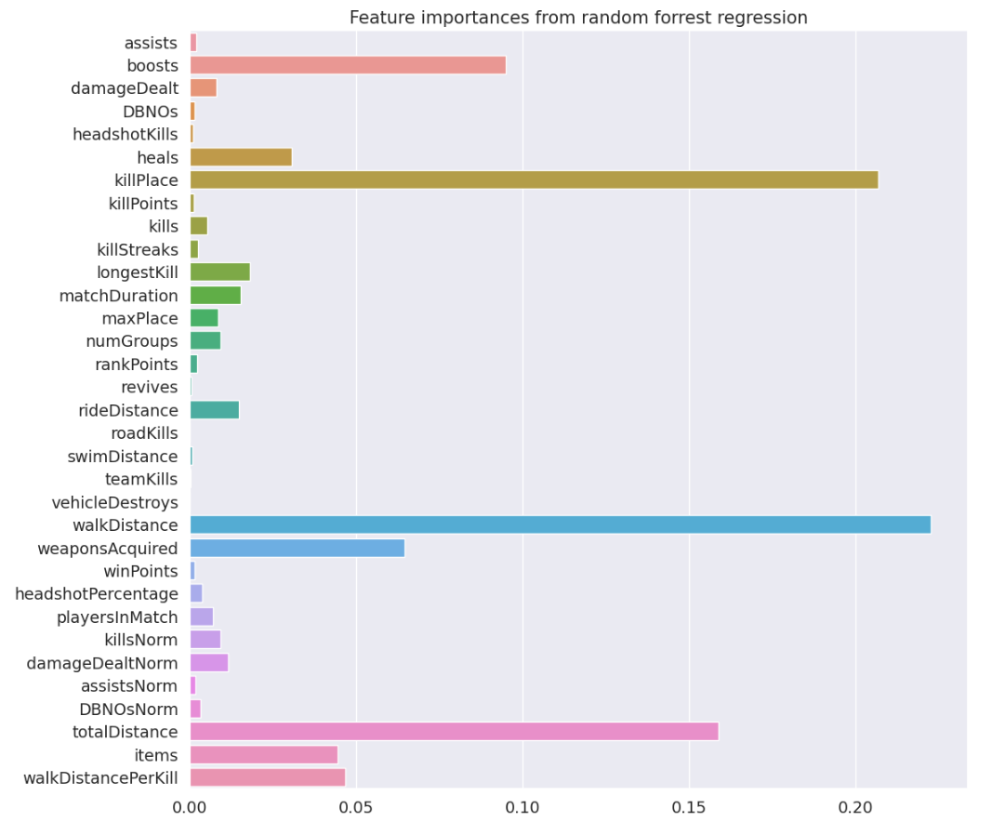
Ocena predykatów
Las losowy
Notes:
znormalizowane mają około dwa razy większą ważność od ich nieznormalizowanych odpowiedników
totalDistance dużo jednak jest ona mniejsza niż waga dystansu przebytego na pieszo
Items to samo

Slide 19
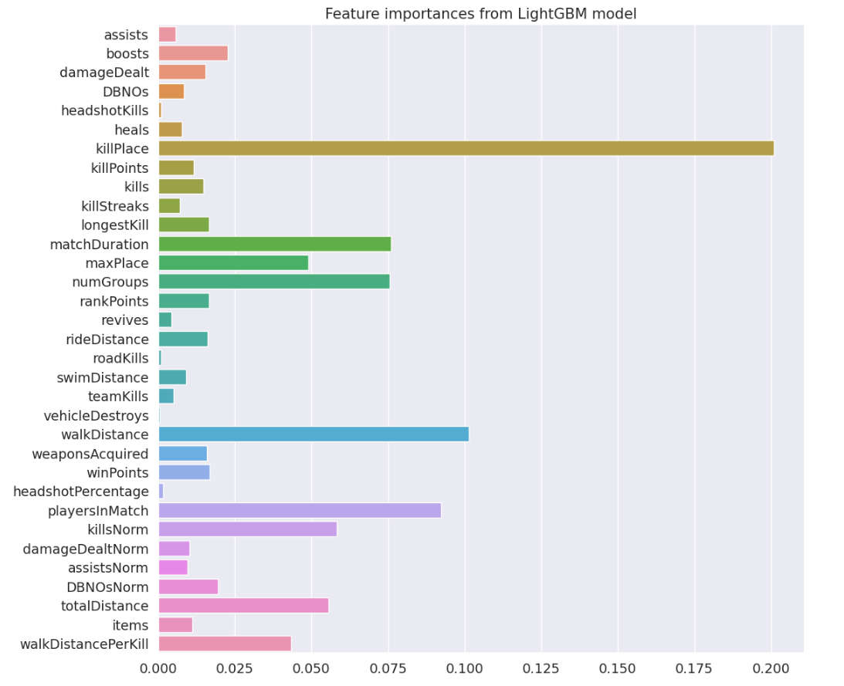
Ocena predykatów
LightGbm

Slide 20
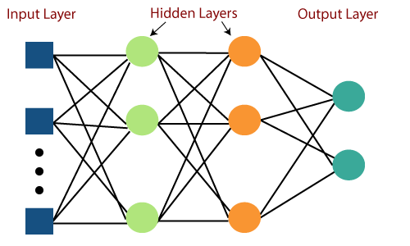
Multi-later Perceptron

Slide 21
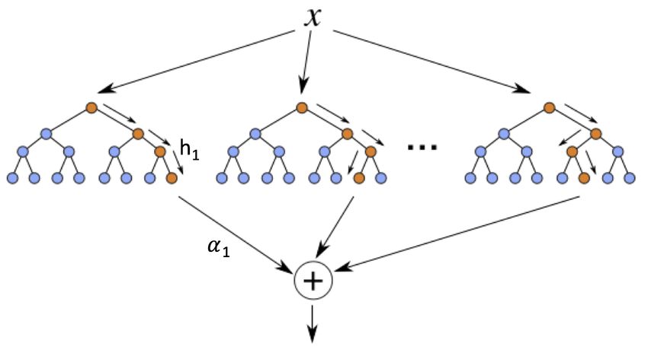
Gradient Boosted Regression Trees

Slide 22
Porównanie
Metoda | Błąd średniokwadratowy
Multi-layer Perceptron | 0.087
Gradient Boosted Regression Tree | 0.0090
LightGBM | 0.0062
XGboost | 0.0068

Slide 23


Porównanie XGBoost i LightGBM

